Slide 1
Домашние опасности
Окружающий мир 2 класс

Slide 2
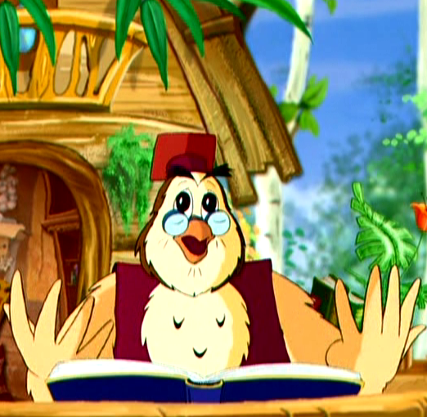
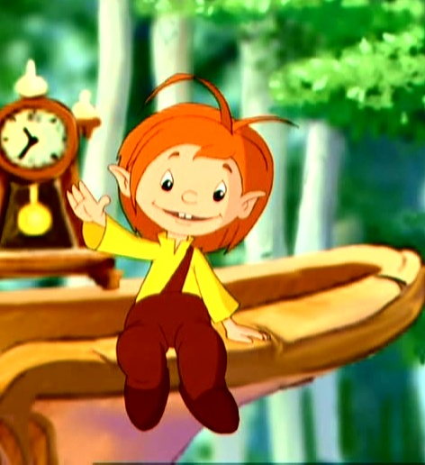
Здравствуйте, дорогие ребята!
Мы рады вас видеть на уроке осторожности
с тётушкой Совой
и домовёнком Непослухой
Сегодня мы расскажем вам о
ДОМАШНИХ ОПАСНОСТЯХ

Slide 3
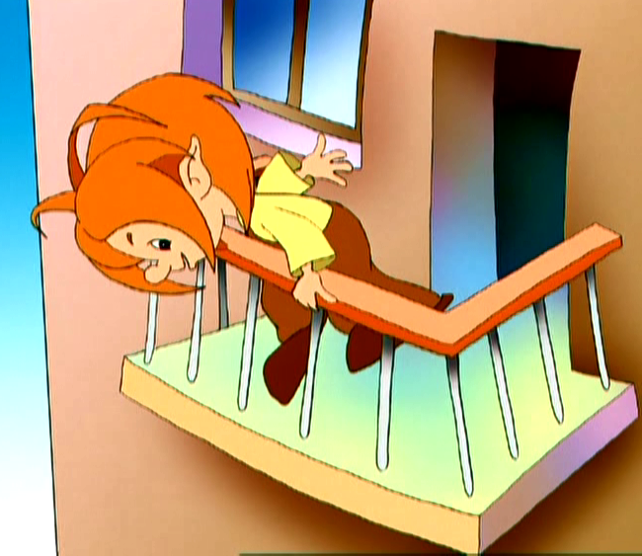
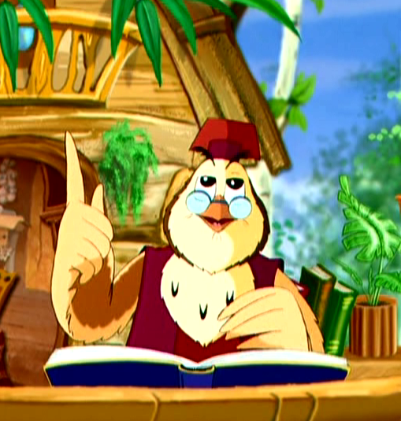
Очень хочется порой, поглядеть на дворик свой
с высоты, как будто птица.
Но не стоит торопиться.
Чтобы зря не пострадать,
вот, что каждый должен знать.
Нельзя высовываться из окна, сидеть на подоконнике или свешиваться с балкона
МОЖНО УПАСТЬ

Slide 4
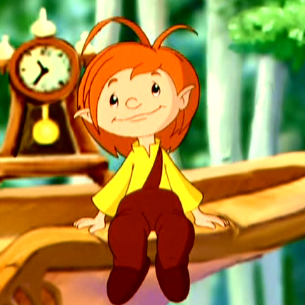
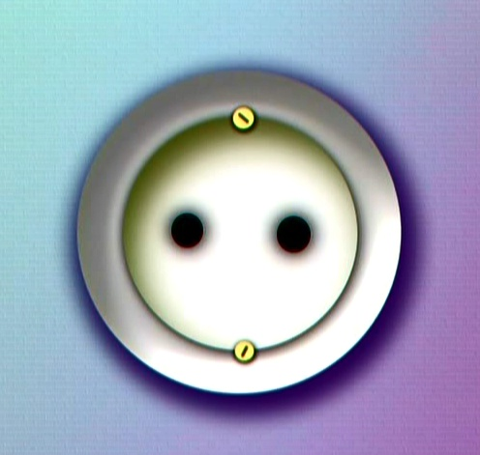

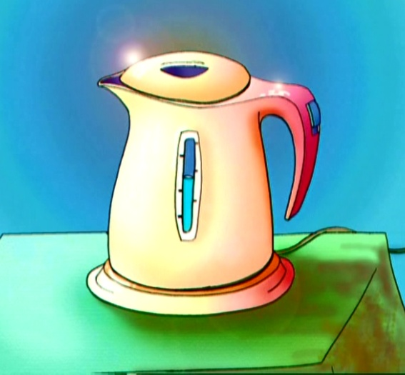
Электричество – наш друг. Это всем известно.
Но опасность всё же есть.
Я скажу вам честно.
Нельзя прикасаться мокрыми руками к выключателю, розетке, электрическим приборам.
Может ударить током!

Slide 5
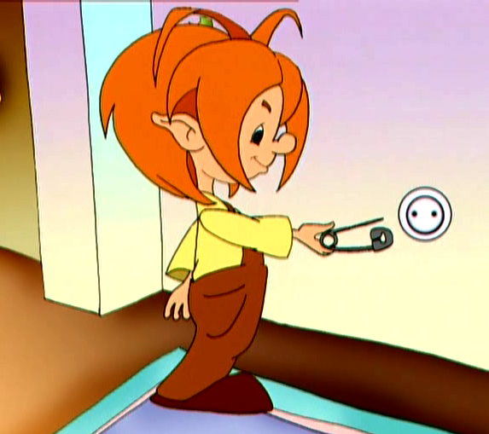
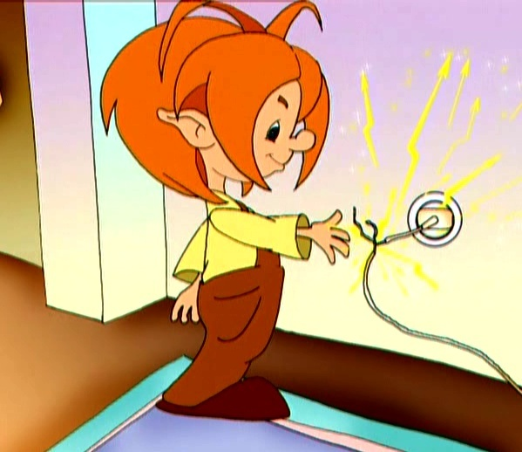
Не засовывайте в розетку пальцы, гвозди и булавку.
Особая опасность – оголённый провод! Никогда к нему не прикасайтесь!

Slide 6
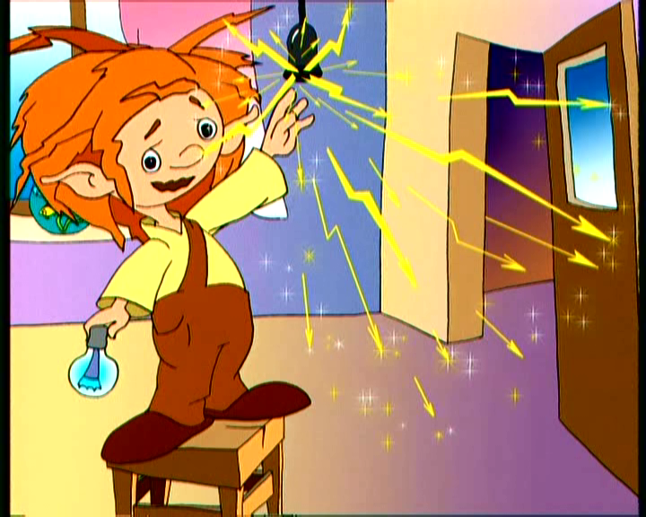
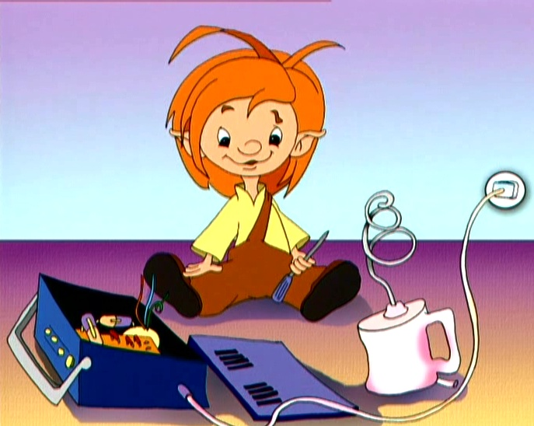
Не пытайтесь сами выкручивать и вкручивать лампочки.
Это опасно!
Не разбирайте сами электроприборы.
Может ударить током!

Slide 7
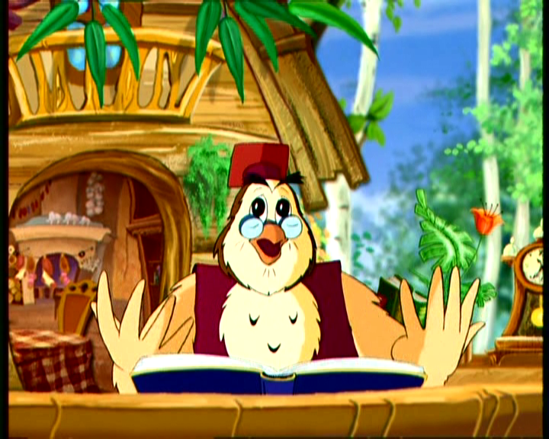
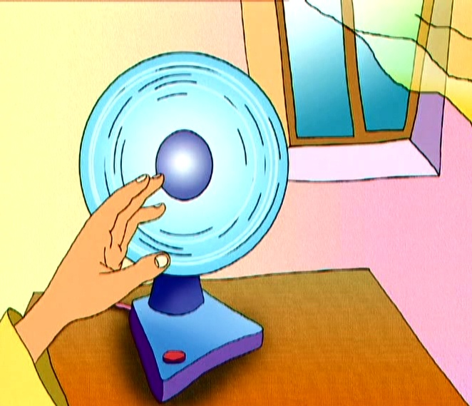
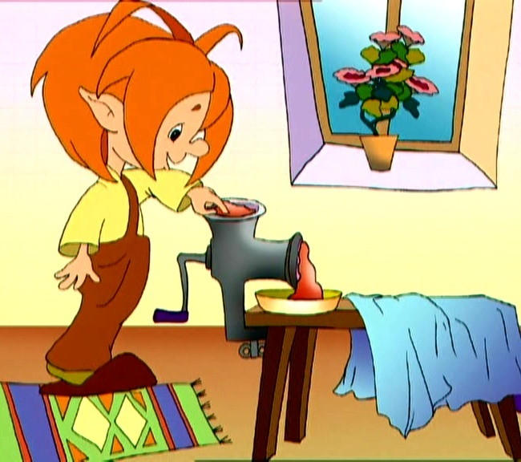
Вот перед нами мясорубка и вентилятор. Это домашняя техника имеет крутящиеся детали.
Нельзя засовывать туда пальцы!

Slide 8
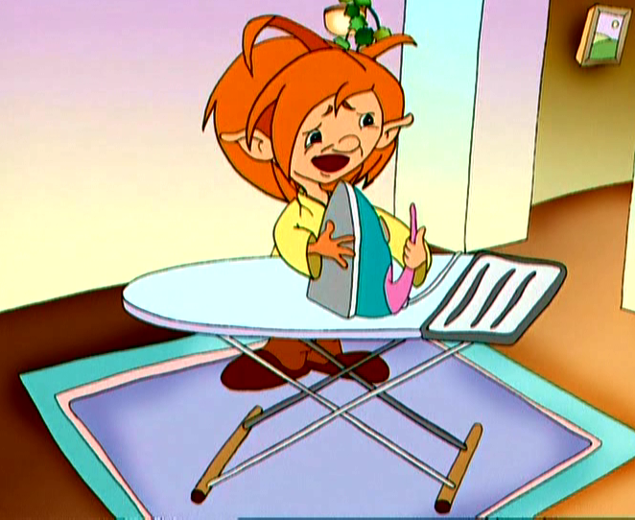
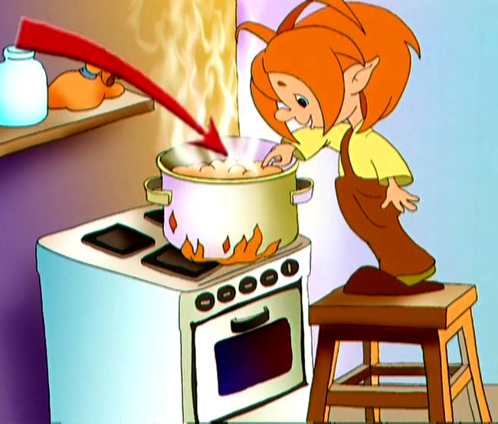
Вот утюг. Брать его можно только за ручку. Ведь он часто бывает очень горячим.
На плите кастрюля, чайник, сковорода. Чтобы не обжечься, нужно взять кухонное полотенце.

Slide 9
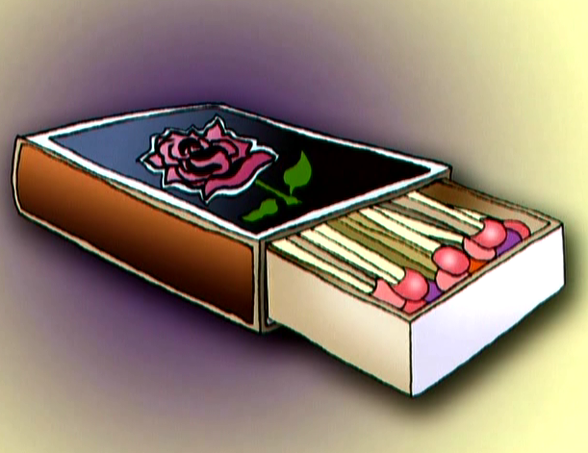
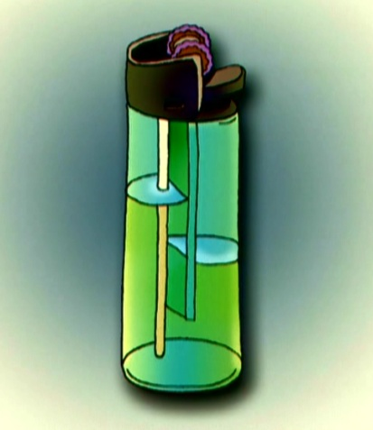
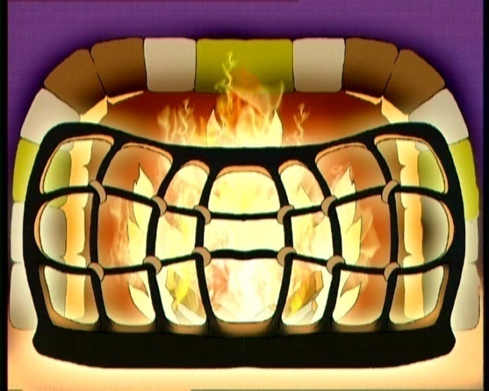
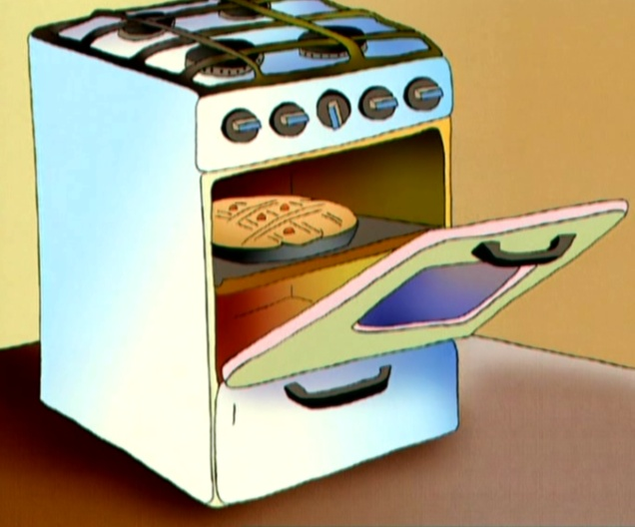
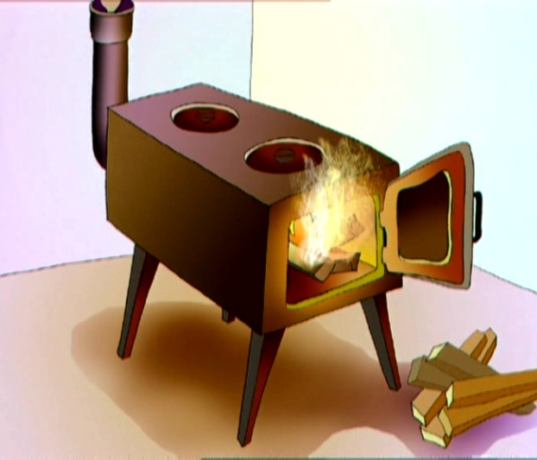
Никогда и нигде
не играйте
со спичками и зажигалками.
Самостоятельно не зажигайте газовую плиту, не растапливайте печь, камин.
Может возникнуть пожар!

Slide 10
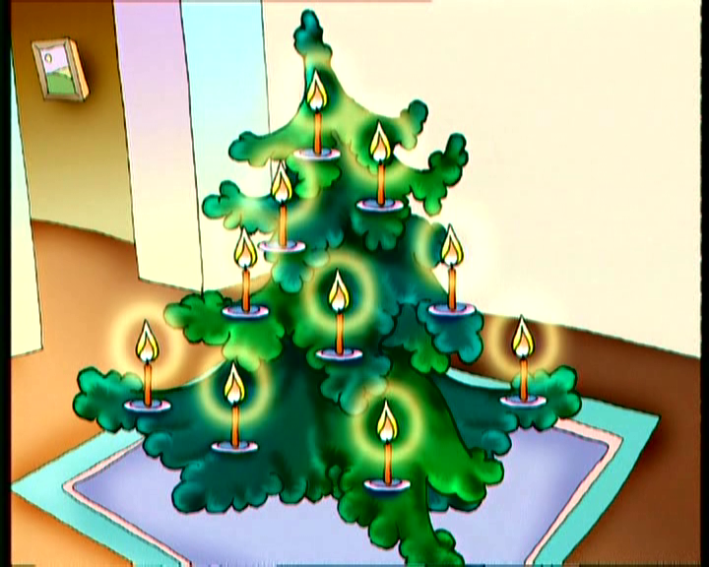
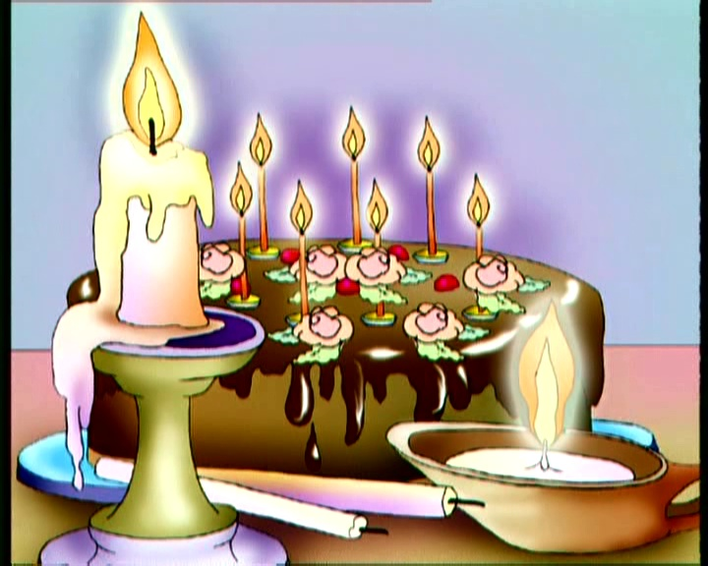
Зажигать свечки на Новогодней ёлке нельзя.
Может возникнуть пожар.
Свечки опасны даже на праздничном торте.
Будьте осторожны!

Slide 11
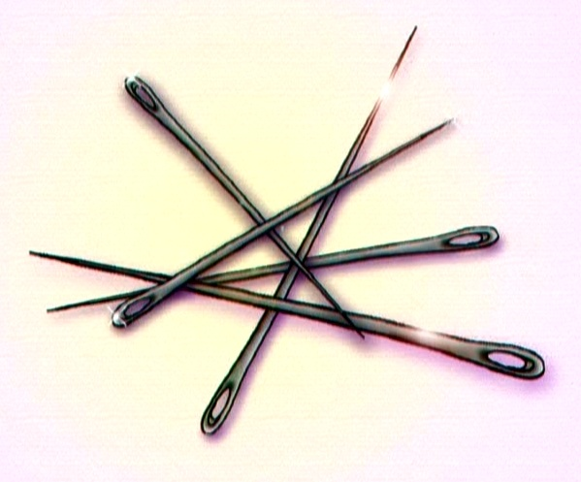
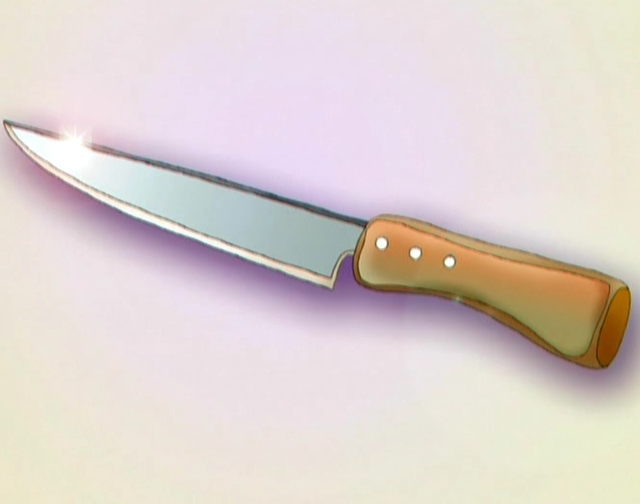
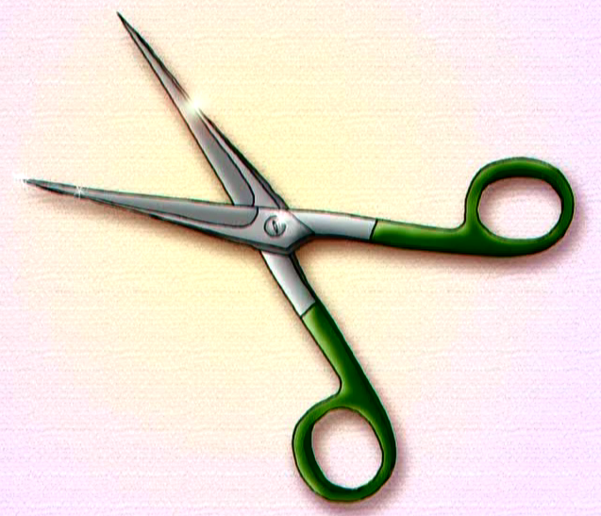
Не играйте с острыми предметами.
Можно уколоться или порезаться.

Slide 12
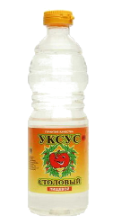
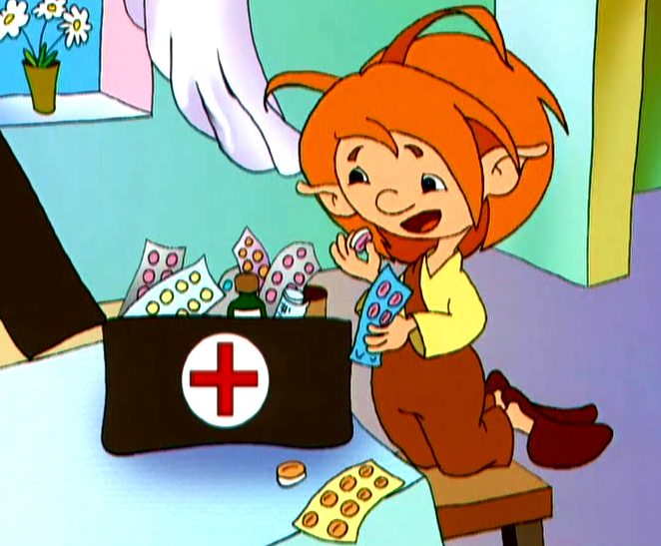
Не берите в руки бутылочку с надписью «Уксус»
Это очень опасное вещество.
Вот домашняя аптечка.
Никогда не трогайте и не глотайте никаких лекарств без ведома взрослых!

Slide 13
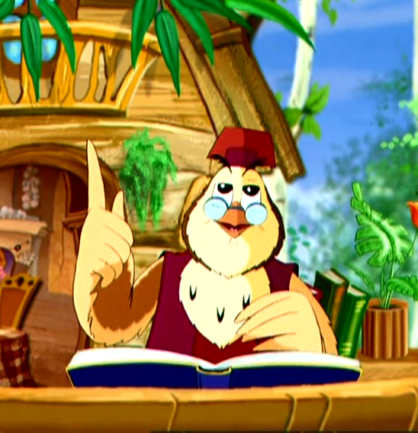
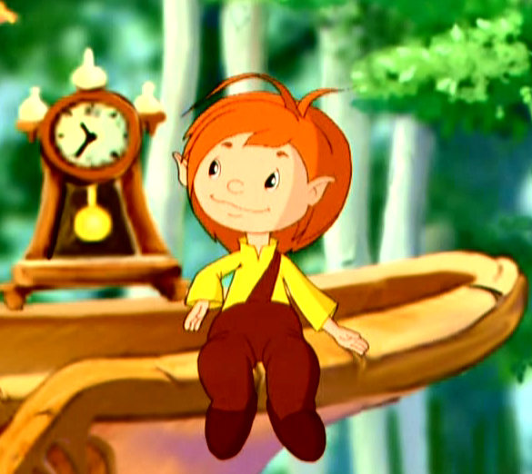
Дома по неосторожности можно обжечься или получить травмы. Чтобы избежать опасностей в доме, будьте внимательны и соблюдайте правила безопасности.
До новых встреч на уроках осторожности.

Slide 14
Источники
Электронное приложение «Уроки осторожности с тётушкой Совой»
ООО «Правильное кино» 2006 г.
http://images.yandex.ru/yandsearch?text=Картинка с бутылочкой уксуса
С. Вохринцева. Дидактический материал «Пожарная безопасность» Екатеринбург: Страна фантазий, 2003 г.
А.А. Плешаков. Окружающий мир. 2 класс. Учебник в 2 ч.
М.: Просвещение, 2012 г.

